Slide 1
强化学习基础
袁莎, 白朔天, 唐杰. 强化学习（微课版）. 清华大学出版社

Slide 2
教学提纲
1
掌握强化学习的基本框架
2
掌握强化学习的运作机制
3
掌握强化学习的构成要素
4
掌握强化学习的基础概念

Slide 3
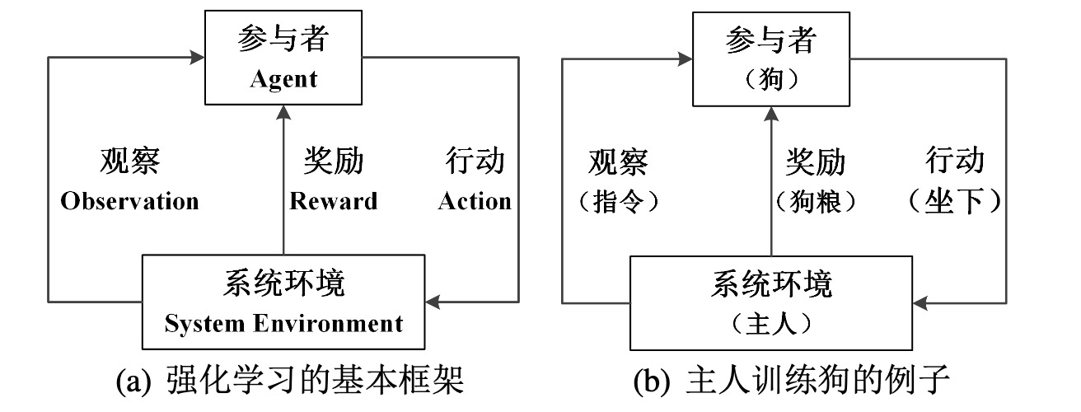
强化学习框架
基本框架（5大构成要素）
系统环境（System Environment）
参与者（Agent）
观察（Observation）
行动（Action）
奖励（Reward）—— 包含正奖励（激励）和负奖励（惩罚）

Slide 4
强化学习框架
指令：坐下
基本框架（5大构成要素）
系统环境（System Environment）
参与者（Agent）
观察（Observation）
行动（Action）
奖励（Reward）—— 包含正奖励（激励）和负奖励（惩罚）
奖励（狗粮）
行动（坐下）
奖励（棍棒）
行动（站立）

Slide 5
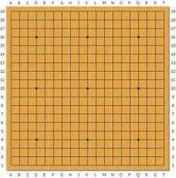
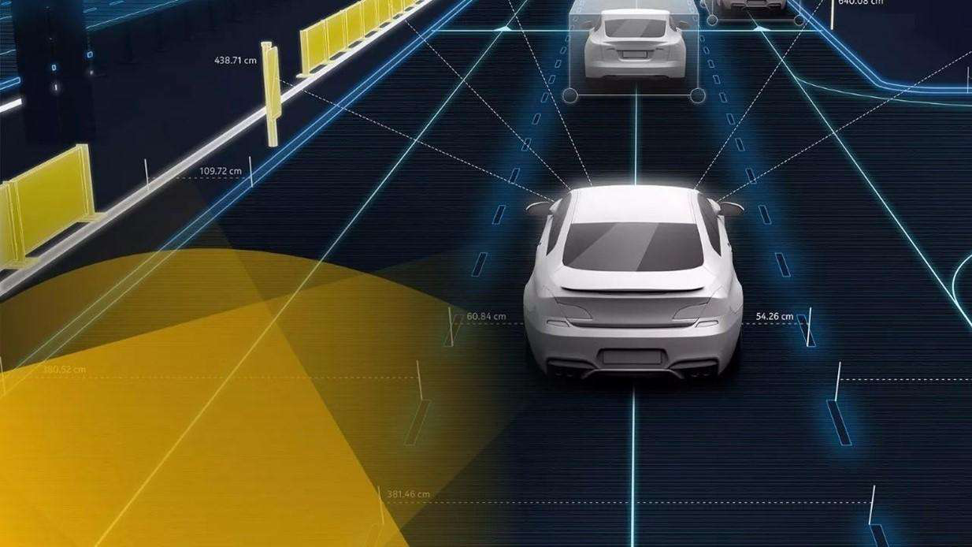
系统环境——完全观测与不完全观测
完全观测（Full Obseravation）
不完全观测（Partial Observation）
引用：
1.http://auto.eastday.com/a/180720170248887.html

Slide 6

系统环境——完全观测与不完全观测
在 $t$ 时刻（离散时刻），系统环境的真实全局状态记为 $S_{t}^{e}$，参与者观测到的系统状态记为 $S_{t}^{a}$。参与者对系统状态的观测可分为两种情况：
完全观测 $O_{t}:{ O}_{t}=S_{t}^{a}=S_{t}^{e}$
不完全观测 $\tilde{O_{t}}: \tilde{O_{t}}=S_{t}^{a}≠S_{t}^{e}$

Slide 7
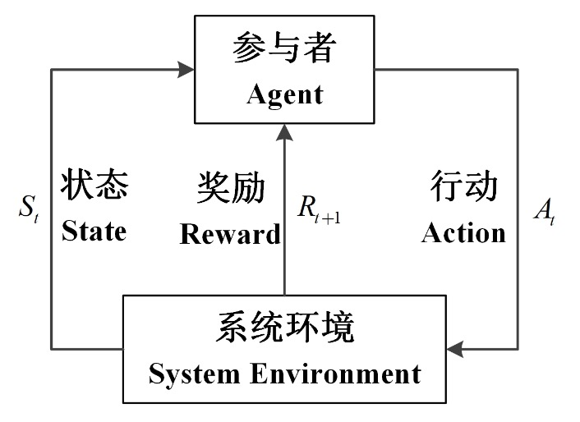

系统环境——完全观测与不完全观测
在 $t$ 时刻（离散时刻），系统环境的真实全局状态记为 $S_{t}^{e}$，参与者观测到的系统状态记为 $S_{t}^{a}$。参与者对系统状态的观测可分为两种情况：
完全观测 $O_{t}:{ O}_{t}=S_{t}^{a}=S_{t}^{e}$
不完全观测 $\tilde{O_{t}}: \tilde{O_{t}}=S_{t}^{a}≠S_{t}^{e}$
在本书中，对系统环境的观察都属于完全观测，将 $S_{t}^{e}$ 和 $S_{t}^{a}$ 统一简称为状态（State）。
$$S_{t}$$
$$R_{t+1}$$
$$A_{t}$$
轨迹（Trajectory）

Slide 8
参与者要素
参与者才是强化学习的实际使用者。
在强化学习中，参与者一般具有3个构成要素，包括：
策略（Policy），是参与者在观察环境后产生的行动方案；
值函数（Value Function），是针对状态或行动的评价函数；
模型（Model），是参与者对观察到的系统环境建立的模拟模型。

Slide 9

折现
在强化学习过程中，参与者的目标不是最大化即时奖励（$R_{t}$），而是最大化长期回报（$G_{t}$）。
例：学生在复习过程中，看书会获取知识奖励而休息则不会，但是当人疲惫时，选择休息虽然当下没有知识奖励，但是长远来看，学习效率更高，获得的知识奖励更大。
强化学习目标：找到最佳的学习与休息有机结合的复习方案（策略）。

Slide 10

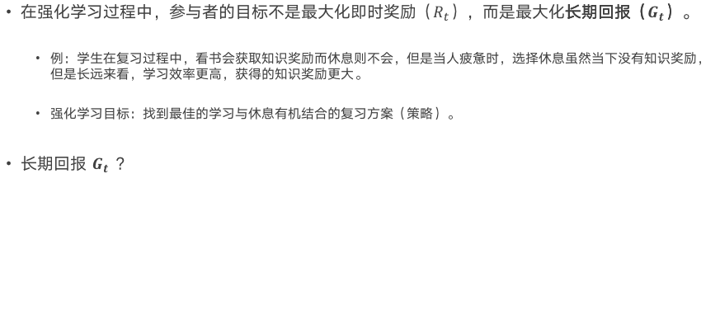
折现
在强化学习过程中，参与者的目标不是最大化即时奖励（$R_{t}$），而是最大化长期回报（$G_{t}$）。
例：学生在复习过程中，看书会获取知识奖励而休息则不会，但是当人疲惫时，选择休息虽然当下没有知识奖励，但是长远来看，学习效率更高，获得的知识奖励更大。
强化学习目标：找到最佳的学习与休息有机结合的复习方案（策略）。
长期回报 $G_{t}$ ？
？

Slide 11
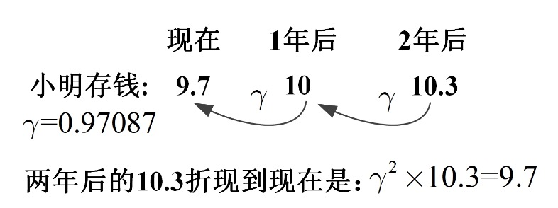


折现
例：小明计划 1 年后去买辆 10 万元的代步车，为了防止自己乱花钱，小明决定把购车需要的 款项存银行定期。他去银行了解到，目前银行的一年期定期利率为 3%，他打算存 1 年银行定期。请问，小明现在要存入多少钱定期，1 年后能有 10 万元的购车款?
假设小明现在有 $x$ 元，存1年期定期，我们有：
从上式计算得知：小明只需要去银行存9.8087万元，1年后就有10万元的购车款。
一年后的10万元和现在的9.7087万元是等价的，于是我们存在一个折现因子 $γ$ = 0.97087，可以把1年后的10万元折算到现在的9.7087万元（10万元*0.97087）。

Slide 12
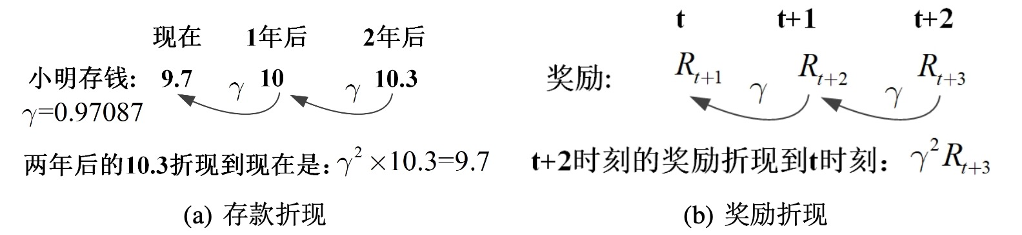
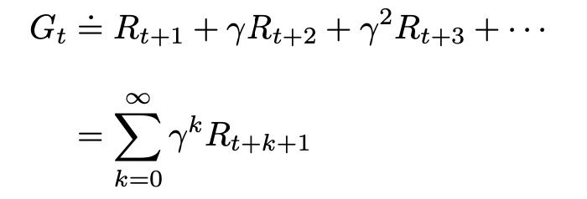



折现
强化学习中的折现因子 $γ$（Discount Factor）
基于此，我们给出长期回报（Return）的定义：
$γ$ 的取值越小，参与者越看重即时奖励；
$γ$ 的取值越大，参与者越看重长期奖励；

Slide 13

参与者要素 —— 值函数
值函数（Value Function）：是针对状态 $s$ 或行动$a$ 的评价函数。

Slide 14


参与者要素 —— 值函数
值函数（Value Function）：是针对状态 $s$ 或行动$a$ 的评价函数。
状态值函数$v_{π}(s)$（State Value Function），是针对状态 $s$ 的评价函数，给定策略 $π，$我们有：

Slide 15


参与者要素 —— 值函数
值函数（Value Function）：是针对状态 $s$ 或行动$a$ 的评价函数。
状态值函数$v_{π}(s)$（State Value Function），是针对状态 $s$ 的评价函数，给定策略 $π，$我们有：
状态-行动值函数$q_{π}(s,a)$（State-Action Value Function），是针对行动$a$ 的评价函数，给定策略 $π，$我们有：

Slide 16

参与者要素 —— 模型
在强化学习中，模型（Model）是指参与者对观察到的系统环境建立的模拟模型。
马尔科夫决策过程
状态转移概率
自动驾驶：环境复杂
1
有模型的强化学习
（Model-based）
加速，+2
加速，-10
（高温）
加速，+2
0.5
0.5
0.5
（过热）
0.5
减速，+1
（低温）
减速，+1
减速，+1
0.5

Slide 17

参与者要素 —— 模型
有模型的（Model-based）强化学习：能预测下一时刻的状态和奖励。
（1）参与者环境的反馈不断更新对状态转移概率$P$ 和奖励 $R$ 的估计，建立与现实环境贴近的模型。
1
加速，+2
加速，-10
（高温）
加速，+2
0.5
0.5
0.5
（过热）
0.5
减速，+1
（低温）
减速，+1
减速，+1
0.5
Notes:
Planning requires a model of the environment. A distribution model consists of the probabilities of next states and rewards for possible actions;

Slide 18

参与者要素 —— 模型
有模型的（Model-based）强化学习：能预测下一时刻的状态和奖励。
（1）参与者环境的反馈不断更新对状态转移概率$P$ 和奖励 $R$ 的估计，建立与现实环境贴近的模型。
（2）通过规划（Planning）获得最优策略。
规划（Planning）：在建立了与环境贴近的仿真模型的情况下，参与者基于模型给予的仿真数据进行规划。
1
加速，+2
加速，-10
（高温）
加速，+2
0.5
0.5
0.5
（过热）
0.5
减速，+1
（低温）
减速，+1
减速，+1
0.5
Notes:
Planning requires a model of the environment. A distribution model consists of the probabilities of next states and rewards for possible actions;

Slide 19
参与者要素 —— 模型
无模型的（Model-free）强化学习：无法预测下一时刻的状态和奖励。
针对无模型的情况，参与者主要依赖于学习（Learning）进行强化学习。
学习（Learning）：在没有模型的情况下，参与者在环境给予的真实经验数据上进行学习，而不是模型产生的仿真数据。
？
加速，？
加速，？
（高温）
加速，？
？
？
？
（过热）
？
减速，？
（低温）
减速，？
减速，？
？
Notes:
Model-based methods rely on planning as their primary component, while model-free methods primarily rely on learning. Although there are real differences between these two kinds of methods, there are also great similarities. In particular, the heart of both kinds of methods is the computation of value functions.
The difference is that whereas planning uses simulated experience generated by a model, learning methods use real experience generated by the environment.

Slide 20
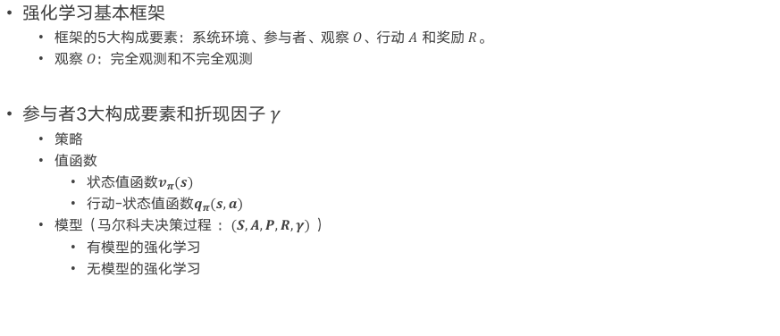
本章小结
强化学习基本框架
框架的5大构成要素：系统环境、参与者、观察$O$、行动$A$ 和奖励$R$。
观察$O$：完全观测和不完全观测
参与者3大构成要素和折现因子$γ$
策略
值函数
状态值函数$v_{π}(s)$
行动-状态值函数$q_{π}(s,a)$
模型（马尔科夫决策过程 ：$(S,A,P,R,γ)$ ）
有模型的强化学习
无模型的强化学习
$$S_{t}$$
$$R_{t+1}$$
$$A_{t}$$

Slide 21
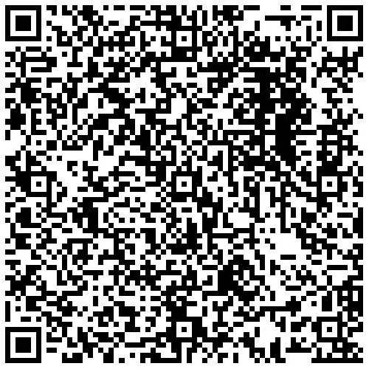
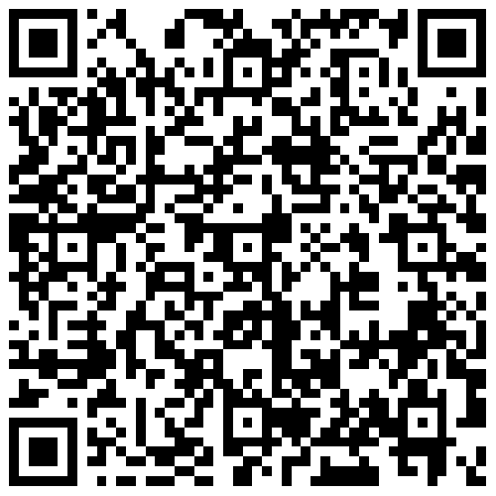

袁莎, 白朔天, 唐杰. 强化学习（微课版）. 清华大学出版社
京东购买二维码
淘宝购买二维码
交流公众号

